Slide 1
Image 손상 정도에 따른 Yolo model 성능 평가
컴퓨터소프트웨어학부 2015004439 김재홍
컴퓨터소프트웨어학부 2015004448 김정욱

Slide 2
목차
프로젝트 목표
사용 Data set
Image 예시
Yolo 결과 images 예시
Precision and Recall
Conclusion

Slide 3
프로젝트 목표
기존 Yolo model은 원본 이미지에 대해 높은 정확도를 보임.
실 생활에 적용하기 위해서는 다양한 손상 정도에 따른 성능 평가의 필요성을 인지함.
여러 image 손상 기법 사용해 image 손상시키기.
다양한 Image 손상 기법에 따른 Yolo model의 성능 분석.

Slide 4
Test Dataset
 | Yolo에 저장된 example image | 직접 뽑아온 image
개수 | 7개 | 100개
사용한 Image 처리 기법
3x3 filtering
5x5 filtering
Salt and pepper noise(정도에 따라 두 가지)
흑백 전환
색 반전

Slide 5
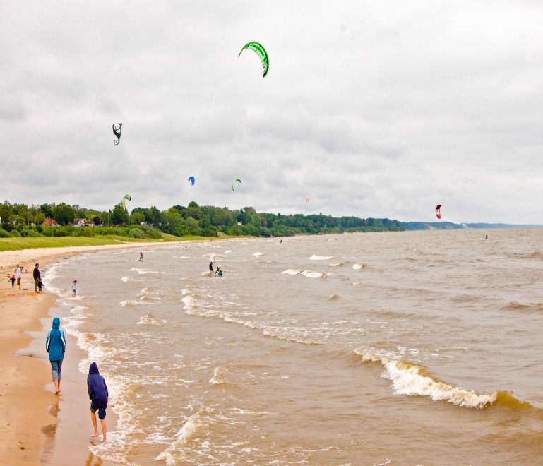
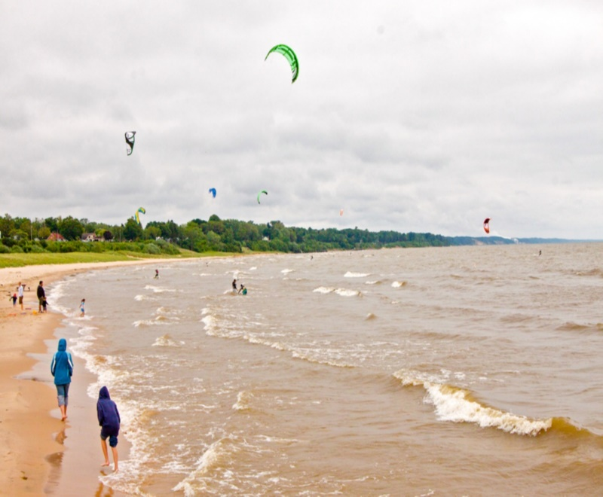
Image 예시
3X3 Filtering

Slide 6
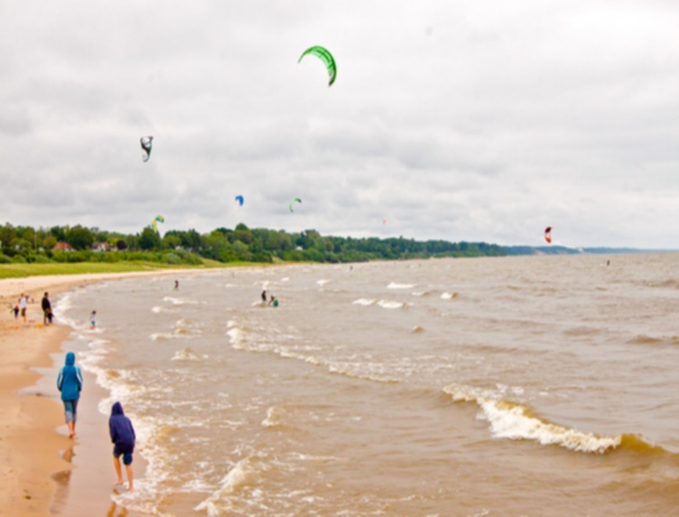
Image 예시
5X5 Filtering

Slide 7
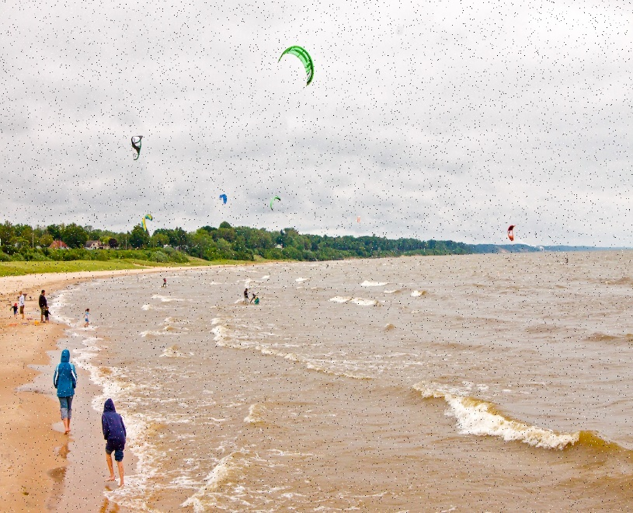
Image 예시
Salt and Pepper noise1

Slide 8

Image 예시
Salt and Pepper noise2(Salt and Pepper noise1 보다 강도가 약함)

Slide 9
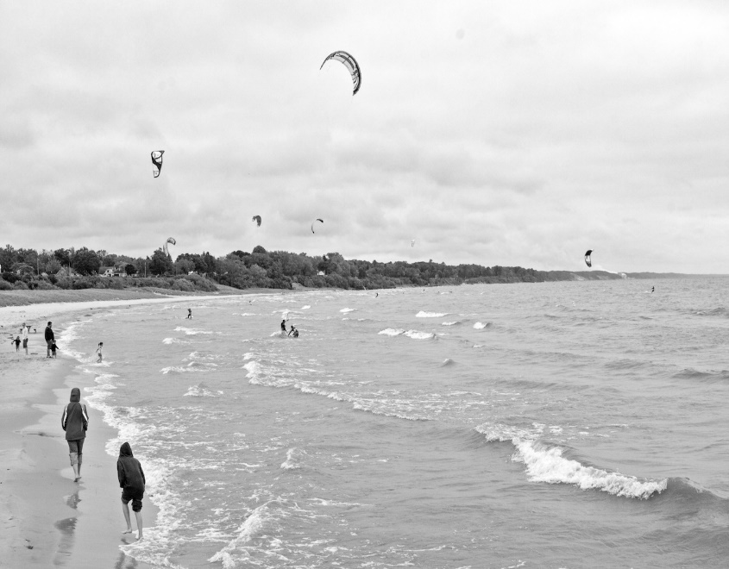
Image 예시
흑백 전환

Slide 10
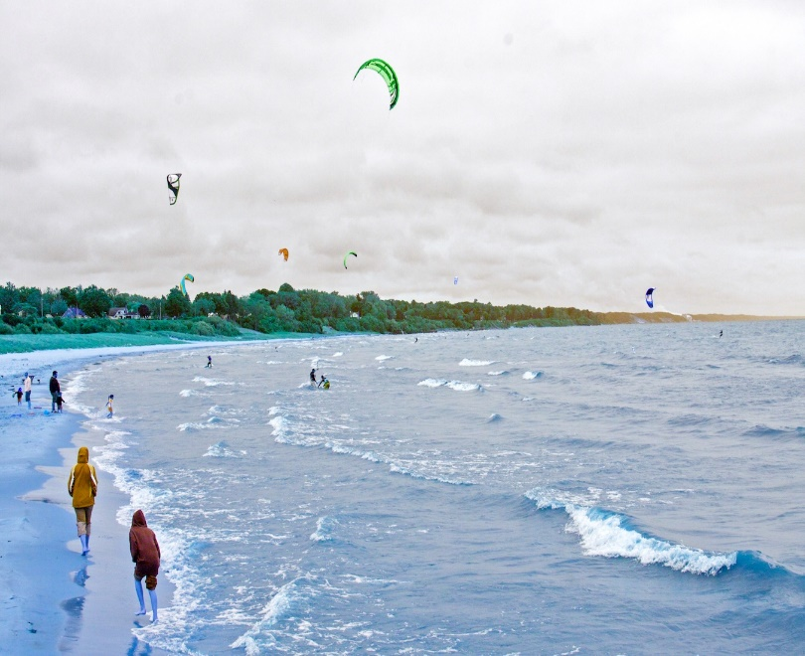
Image 예시
색 반전

Slide 11
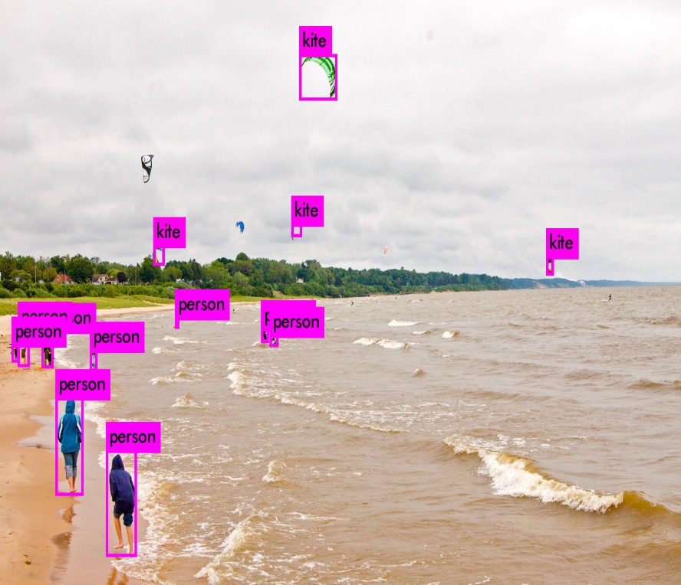
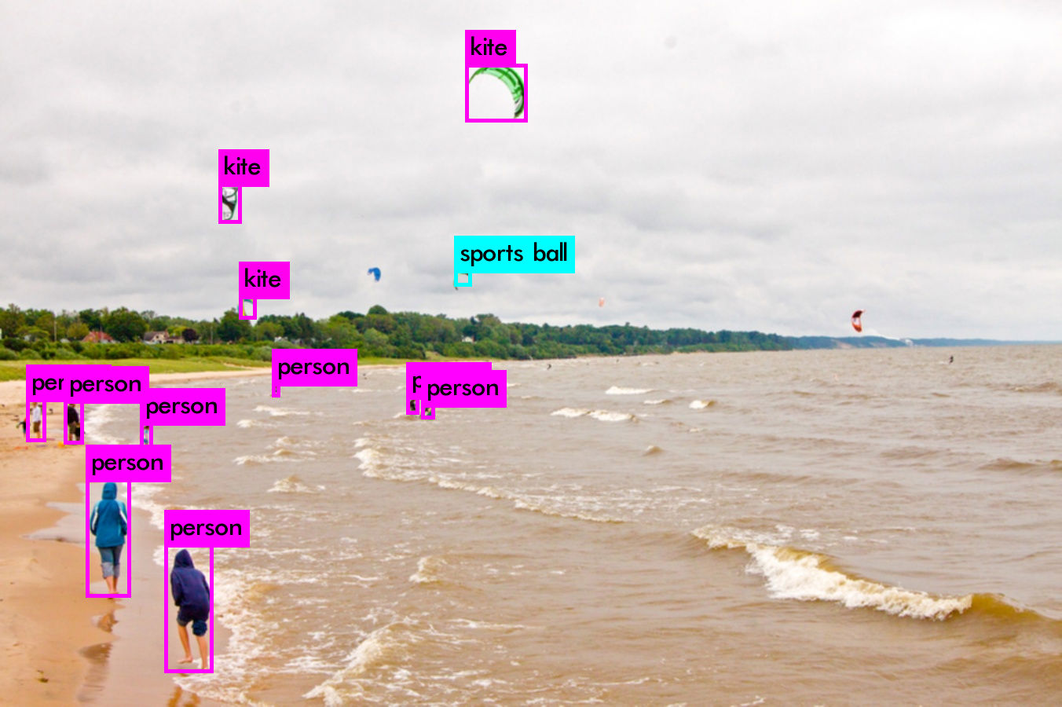
Yolo 결과 image 예시
원본 vs 3X3 Filtering
vs

Slide 12
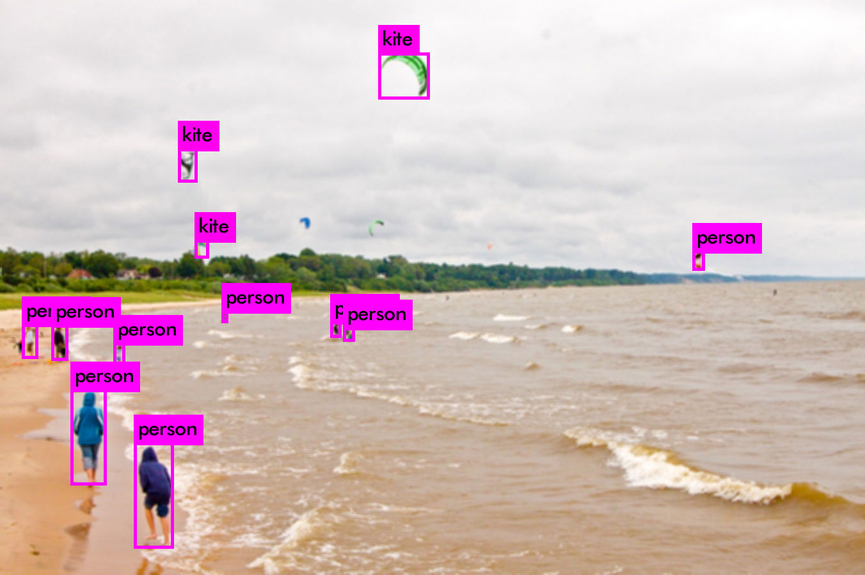
Yolo 결과 image 예시
원본 vs 5X5 Filtering
vs

Slide 13
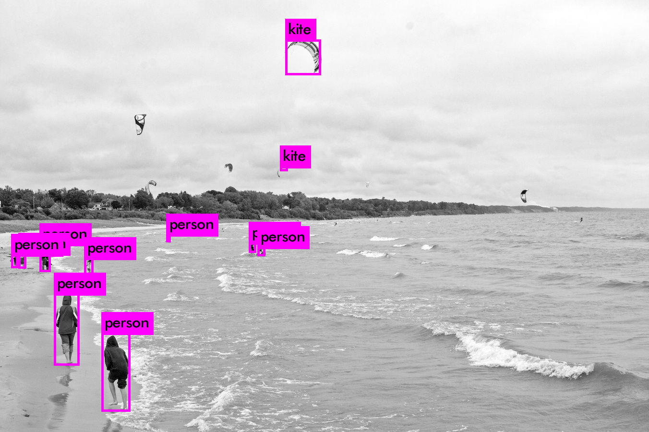
Yolo 결과 image 예시
원본 vs 흑백 전환
vs

Slide 14
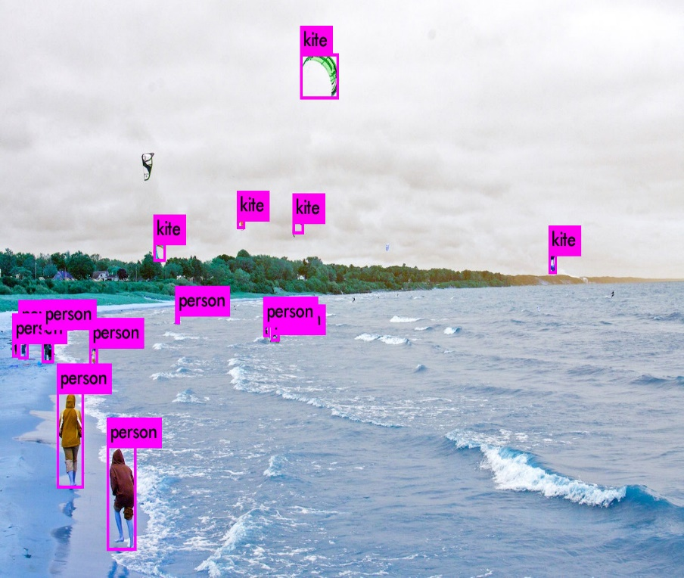
Yolo 결과 image 예시
원본 vs 색 반전
vs

Slide 15
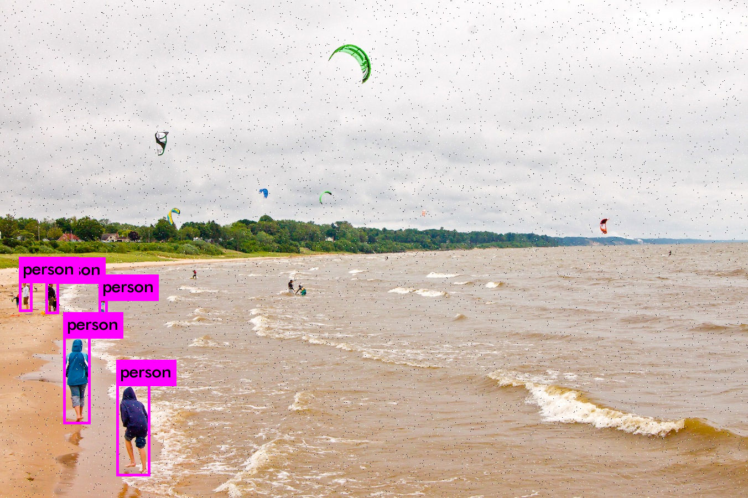
Yolo 결과 image 예시
원본 vs Salt and Pepper1
vs

Slide 16
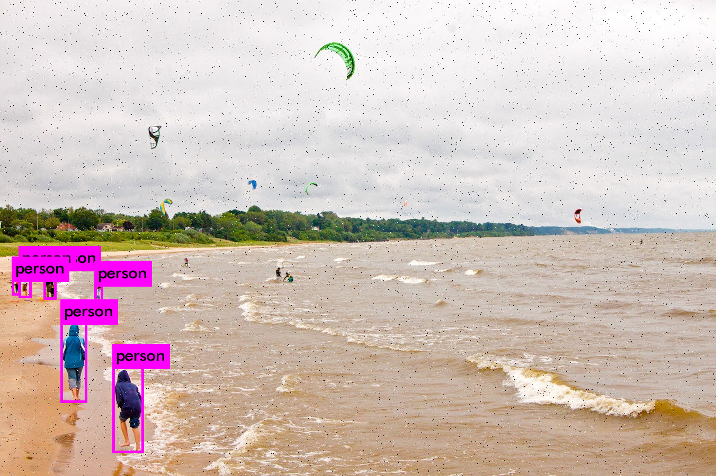
Yolo 결과 image 예시
원본 vs Salt and Pepper2
vs

Slide 17
Precision and Recall
Yolo example
 | 3x3 | 5x5 | 흑백 | 색 반전 | Salt and pepper1 | Salt and pepper2
Precision | 96% | 96% | 88.9% | 96.3% | 90% | 90%
Recall | 92.3% | 92.3% | 92.3% | 100% | 69.2% | 69.2%
※ Salt and pepper1이 Salt and pepper2보다 손상정도 큼
직접 뽑아온 Image
 | 3x3 | 5x5 | 흑백 | 색 반전 | Salt and pepper1 | Salt and pepper2
Precision | 95.6% | 89.8% | 94.8% | 95.2% | 77.3% | 89.7%
Recall | 84.3% | 63% | 89.8% | 84.6% | 35.6% | 53.9%
※ Salt and pepper1이 Salt and pepper2보다 손상정도 큼

Slide 18
Analysis
Salt and pepper noise 강도가 강해질 수록 새로 인식하는 경우가 늘어난다.
Filtering의 경우 filter의 사이즈가 커질 수록 Precision과 Recall 모두 감소한다.
Yolo model이 Noise를 기존에 검출되지 않은 객체로 인식하는 경우와 서로 다른 객체가 합쳐지는 경우가 발생한다.
Salt and pepper noise가 다른 noise에 비해 Recall 감소량이 크다.
색을 바꾸는 경우는 큰 성능저하가 보이지 않는다.
Conclusion
Precision과 Recall으로만 봤을 경우 Salt and Pepper noise를 다루는 새로운 연구가 필요하다고 생각한다.
검출 threshold를 높인다면 더 높은 confidence score를 가지는 객체를 인식하므로 precision이 향상될 것이라 생각한다.
Noise image에 대한 Precision 과 Recall이 감소하지만 Yolo model 굉장히 빠른 모델이기에 다양한 분야에 적용할 수 있을 것이라고 생각한다.

Slide 19
Git Address
https://github.com/graduation-proj/vision_proj

